Slide 1
TIDYVERSE EL “universo ordenado” de r

Slide 2
tidyverse
El paquete Tidyverse es en realidad un paquete que contiene muchos paquetes dentro.
Es una herramienta fundamental para el proceso de ETL (Extract, Transform, Load)
Tan grande es que incluso modifica la sintaxis de R con un comando clave:
El pipe: %>% (ctrl + shift + m)

Slide 3
Tidyverse
El paquete tidyverse contiene las siguientes librerías:
Ggplot2 → Para visualización de datos
Dplyr → Para manipulación de datos
Tidyr → Para limpieza de datos o “data cleansing”
Readr → Para importar datos
Purrr → Para programación funcional
Tibble → Para modelado de tablas
Stringr → Para el trabajo con strings (cadena de caracteres)

Slide 4
tidyverse
Se puede acceder a la página oficial de tidyverse en:
https://tidyverse.tidyverse.org/
En esta página pueden encontrar novedades, información, documentación, artículos, links a comunidades, etc…

Slide 5
tidyverse
Una particularidad que tiene tidyverse es su comando pipe
El pipe está formado de la siguiente manera: %>%
En R, podemos llamar al comando pipe presionando ctr+shift+m
Su utilidad es la de “anidar” funciones
De esta manera, en una misma línea de código podemos ejecutar varias funciones sin tener que crear objetos a cada vez

Slide 6
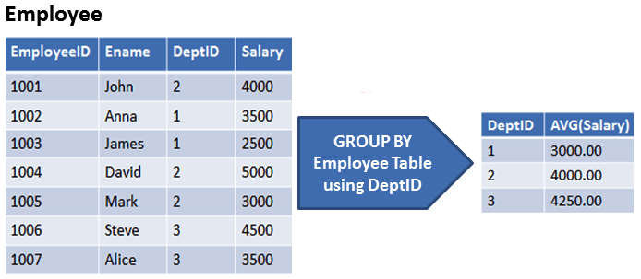
Group by

Slide 7
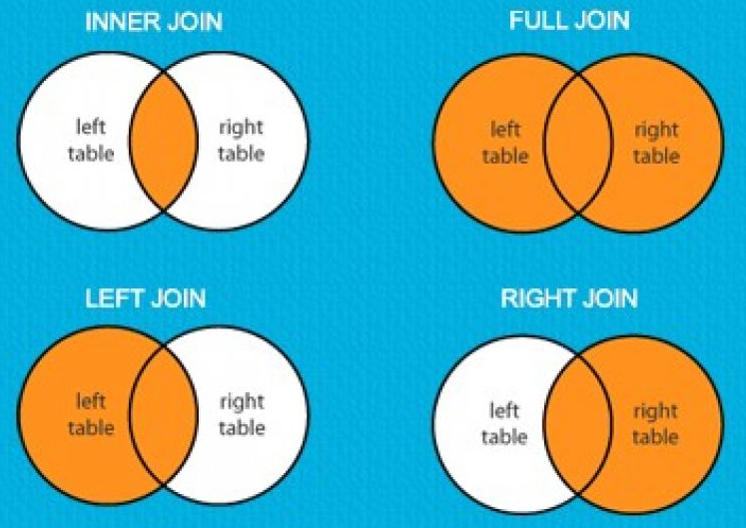
JOINS

Slide 8
